Slide 1
Avancées projet solution d‘investissement

Slide 2
Rendez-vous 1

Slide 3
Plan
Allocation Stratégique : allocation long terme optimisée via MVO, ERC …
Allocation Tactique : tilter notre vision long terme par des vues cours terme
Vues macroéconomiques
Ajuter nos pondérations en conséquence : BL ?
Points d’attention
Diversification
Instruments autorisés & levier : future ?
Thématique : cyclique vs défensif
Typologie de client ?

Slide 4
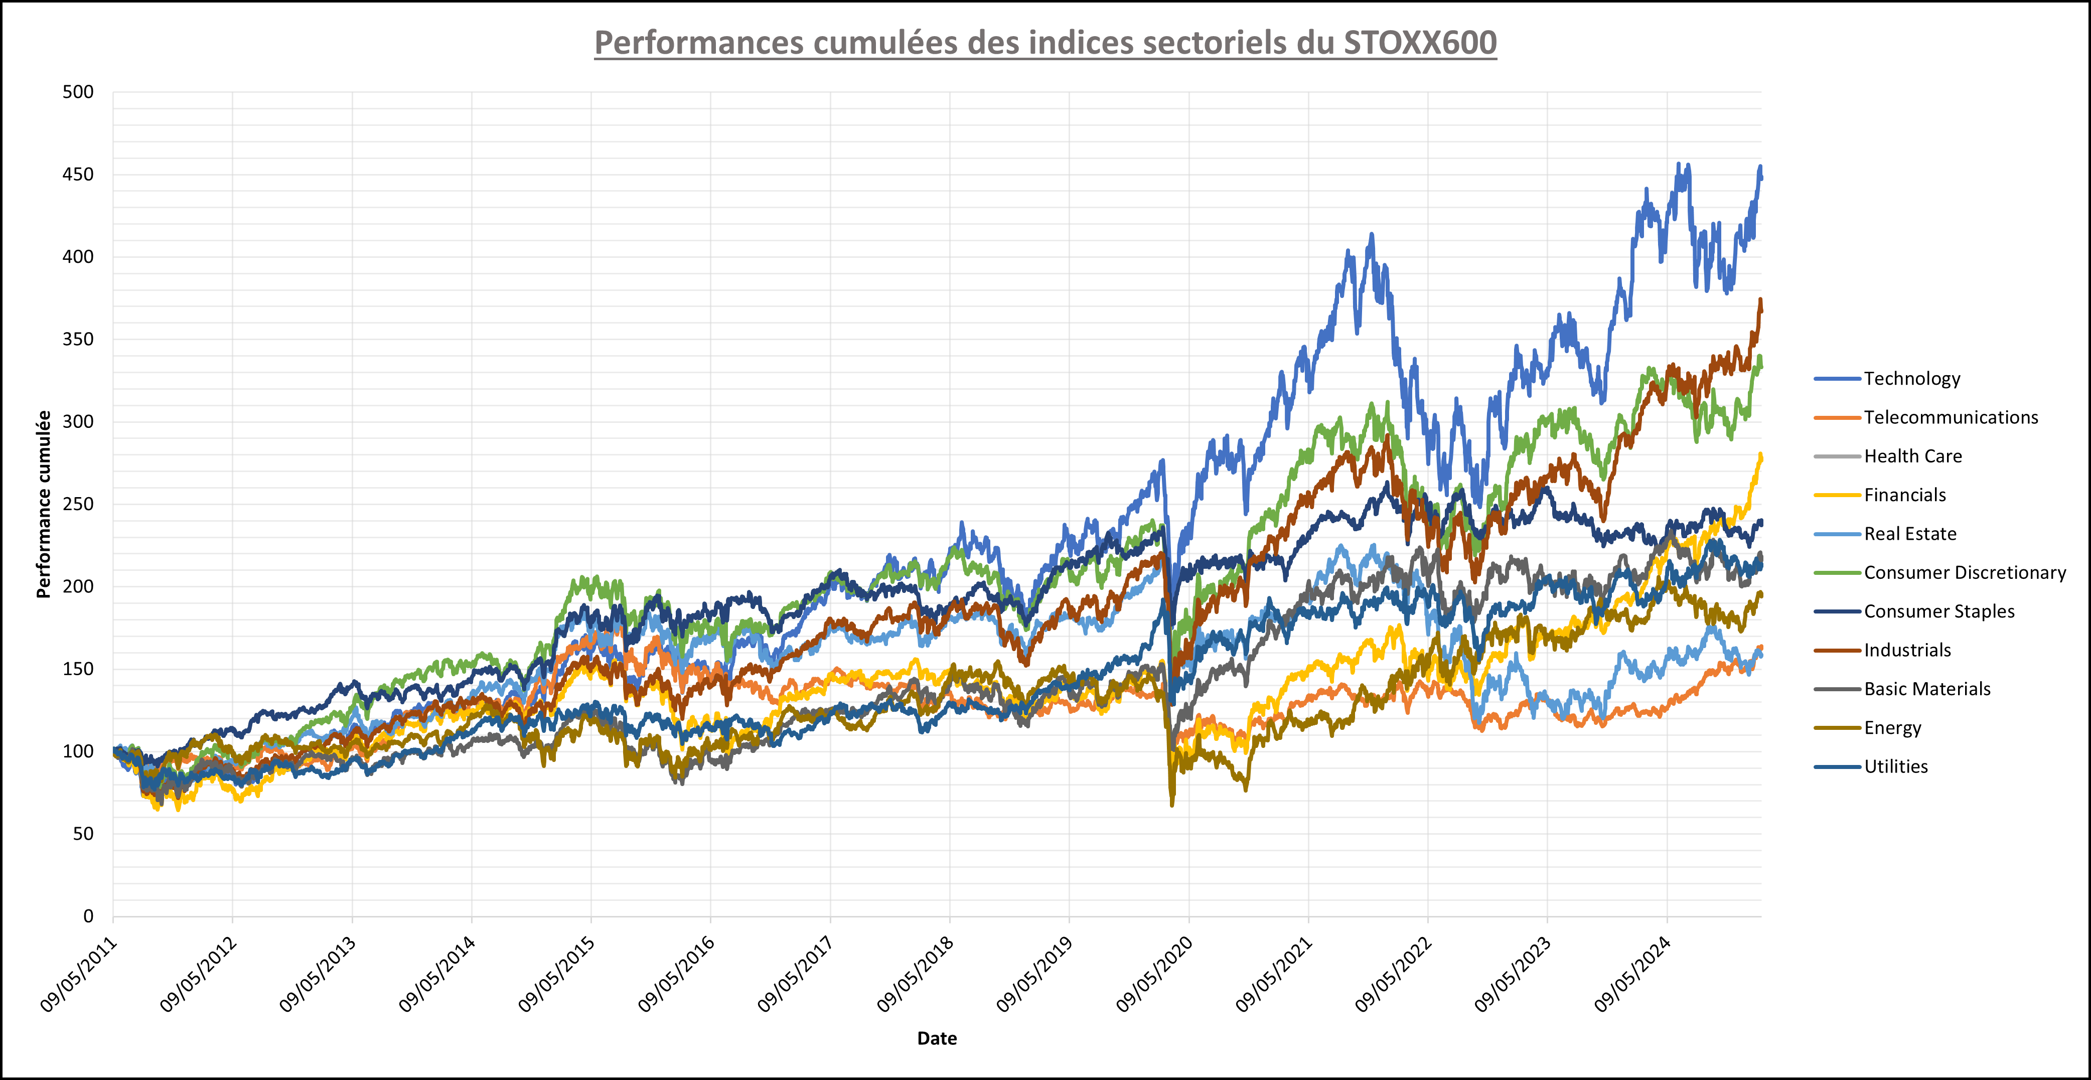
Données
Données FactSet
14 ans d’historique (2011/2025)
Prix des indices total return

Slide 5
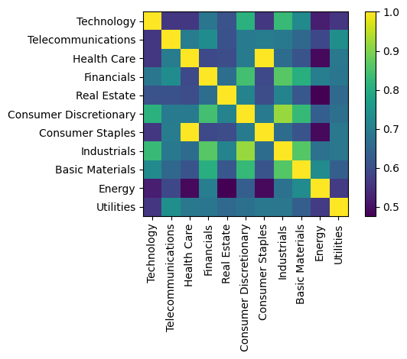
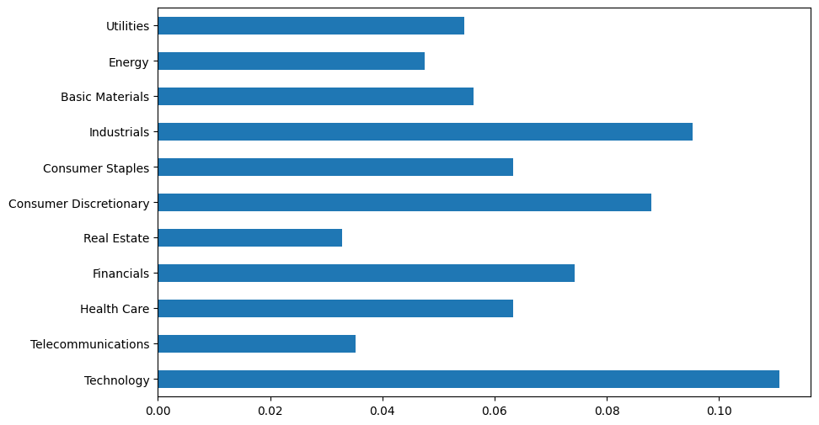
Allocation stratégique
Rendements annualisés des secteurs
Matrice de corrélation des secteurs

Slide 6
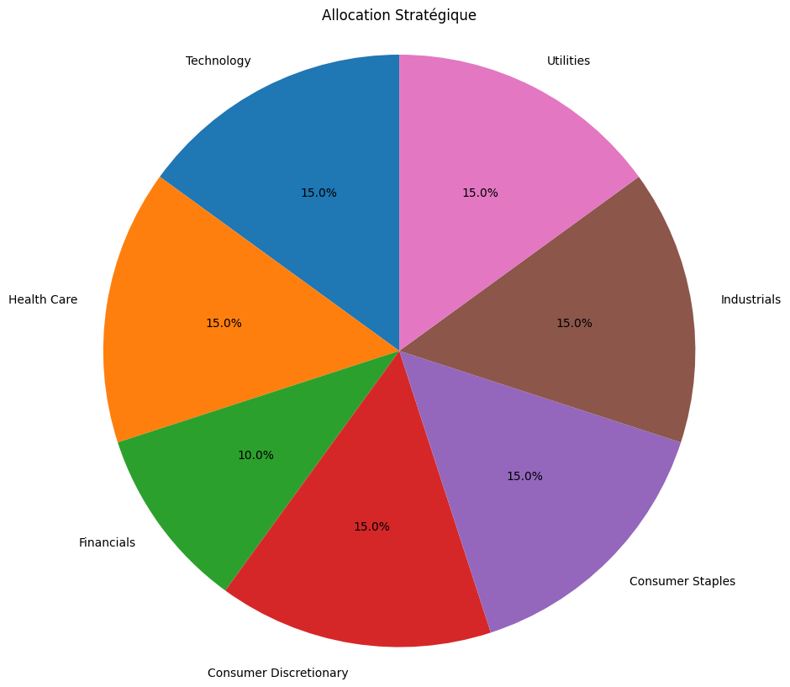
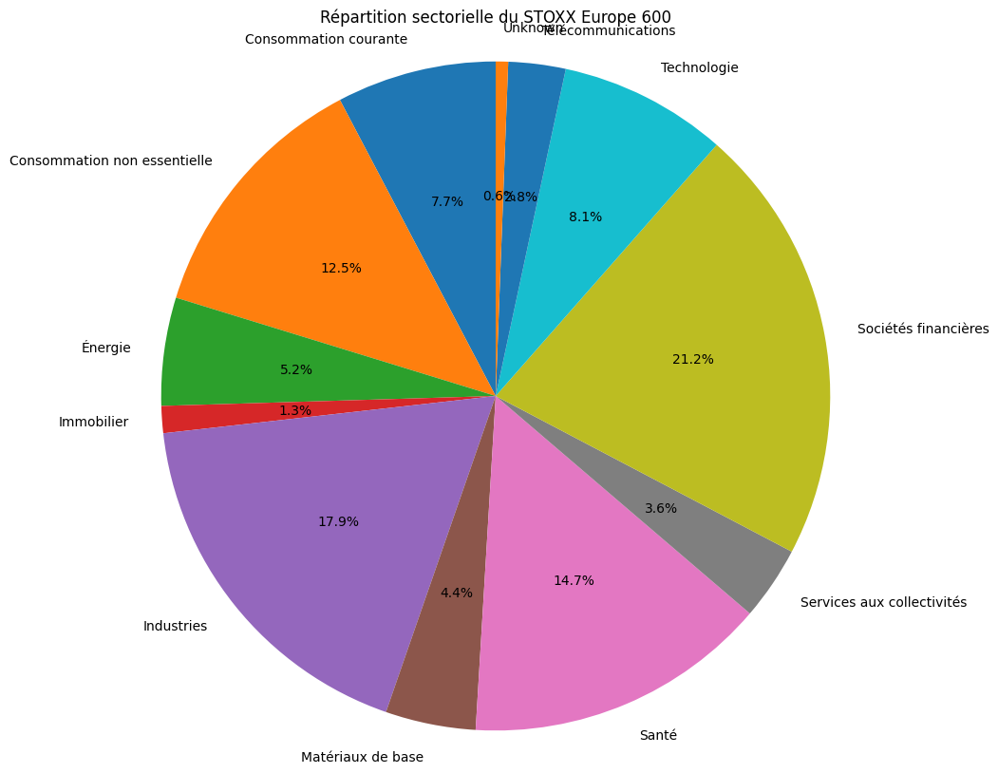
Allocation stratégique

Slide 7
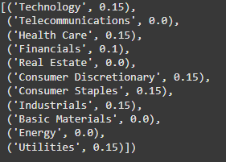


Allocation stratégique
Optimisation max Shape ratio
Max concentration par secteur = 15%
Idée : dévié du benchmark plutôt que limite absolue
Objectif : gagner en Sharpe pour se permettre des paris à cours terme

Slide 8
Rendez-vous 2

Slide 9
Prise en compte des vues macro-économiques
Première approche :
Identification des β au marché des secteurs du STOXX600
Construction d’un score de stress de marché : agrégation des variables macro-économiques
Surpondération des secteurs défensifs & sous-pondération des secteurs offensifs via Black-Litterman
Avantage : simplicité de la vue via l’agrégation
Inconvénient : grande perte d’information via la destruction de granularité
Réflexions :
Régressions MIDAS pour identifier les β des secteurs avec chaque variable macro d’intérêt
Filtrage pondéré par les β

Slide 10
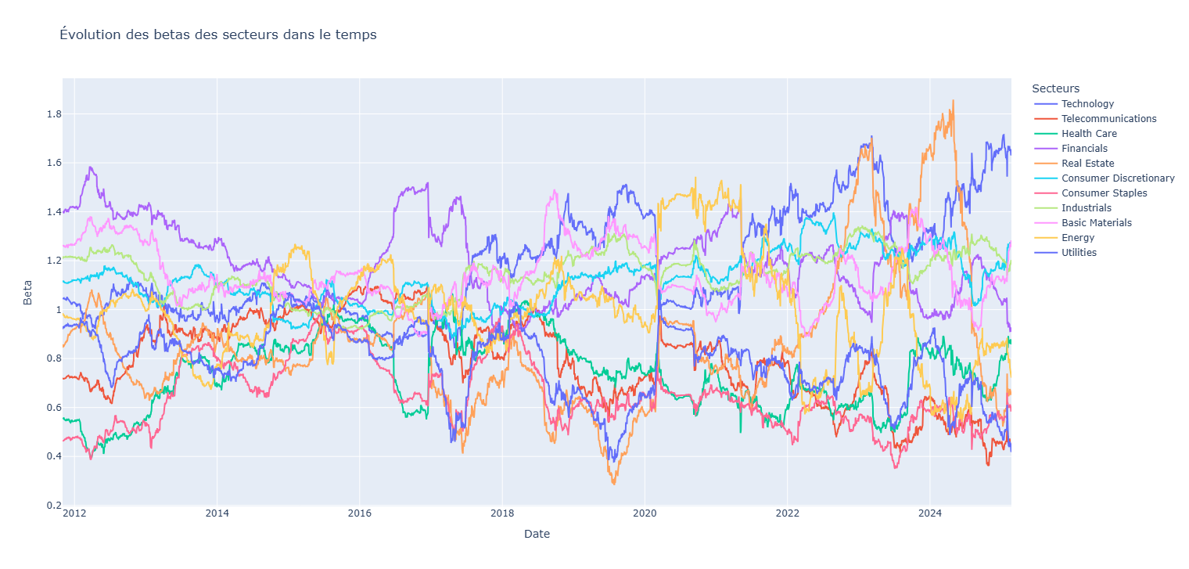
β du CAPM

Slide 11
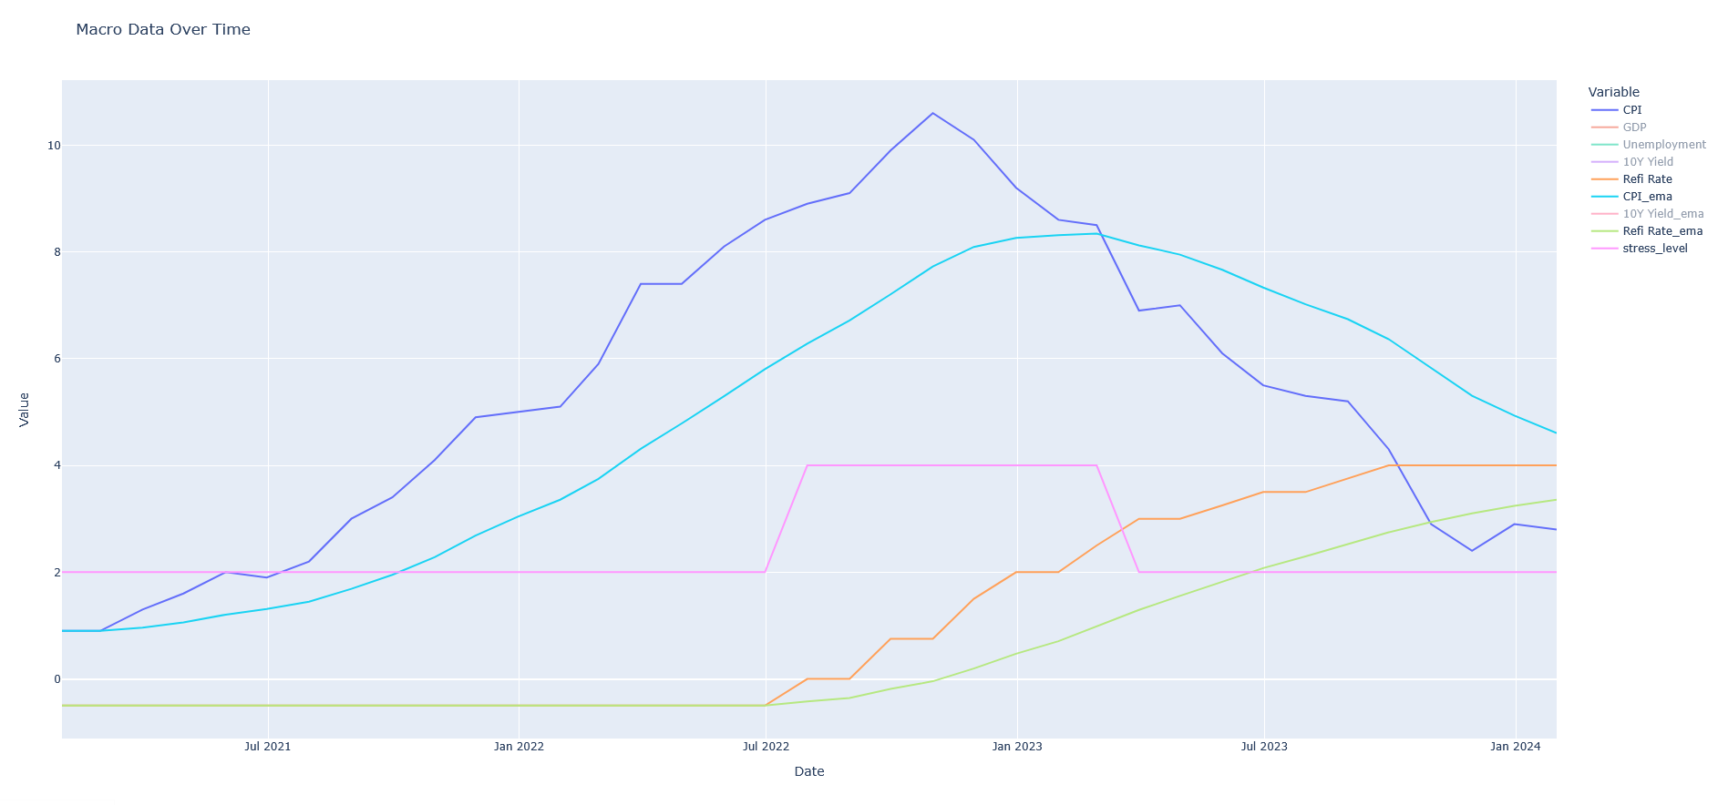
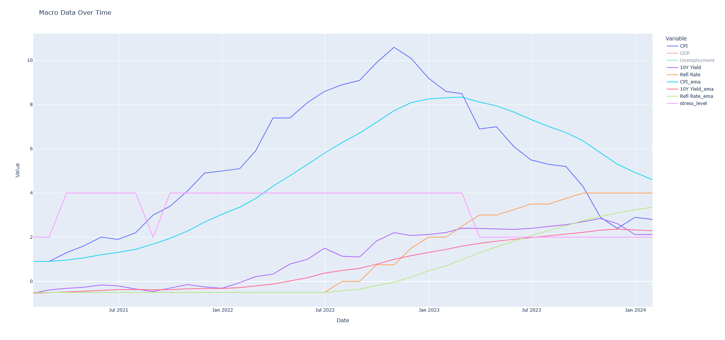
Variable de stress

Slide 12
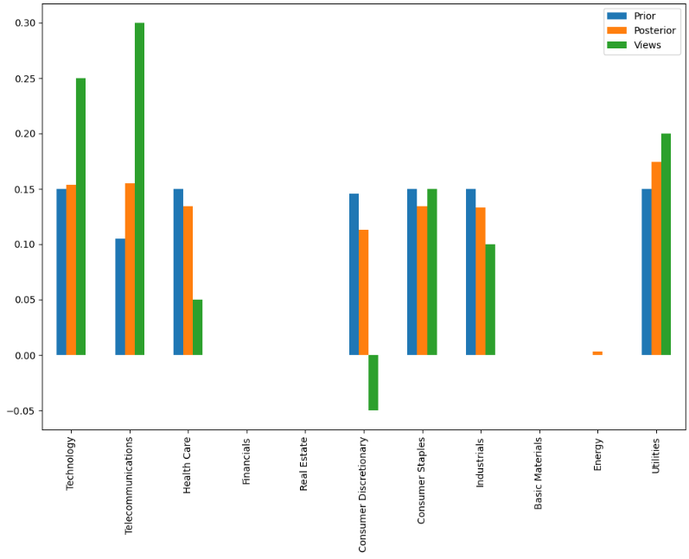
Tilter l’allocation de long terme

Slide 13
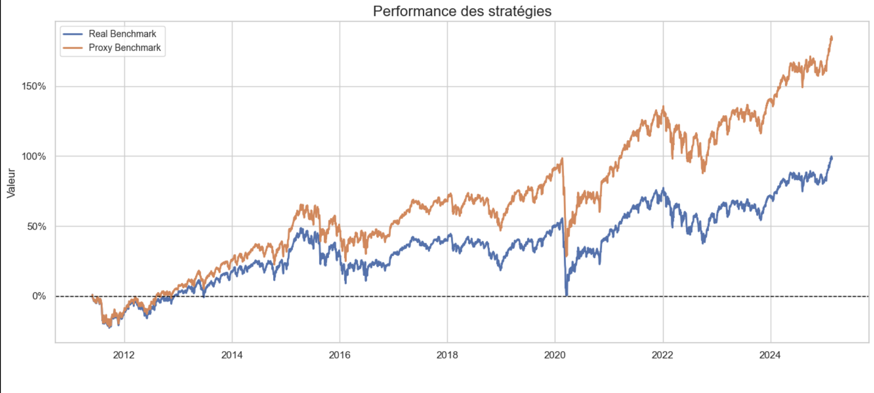
Premiers backtest : Benchmark
Performance de l’indice vs l’indice reconstitué via les sous-jacents

Slide 14
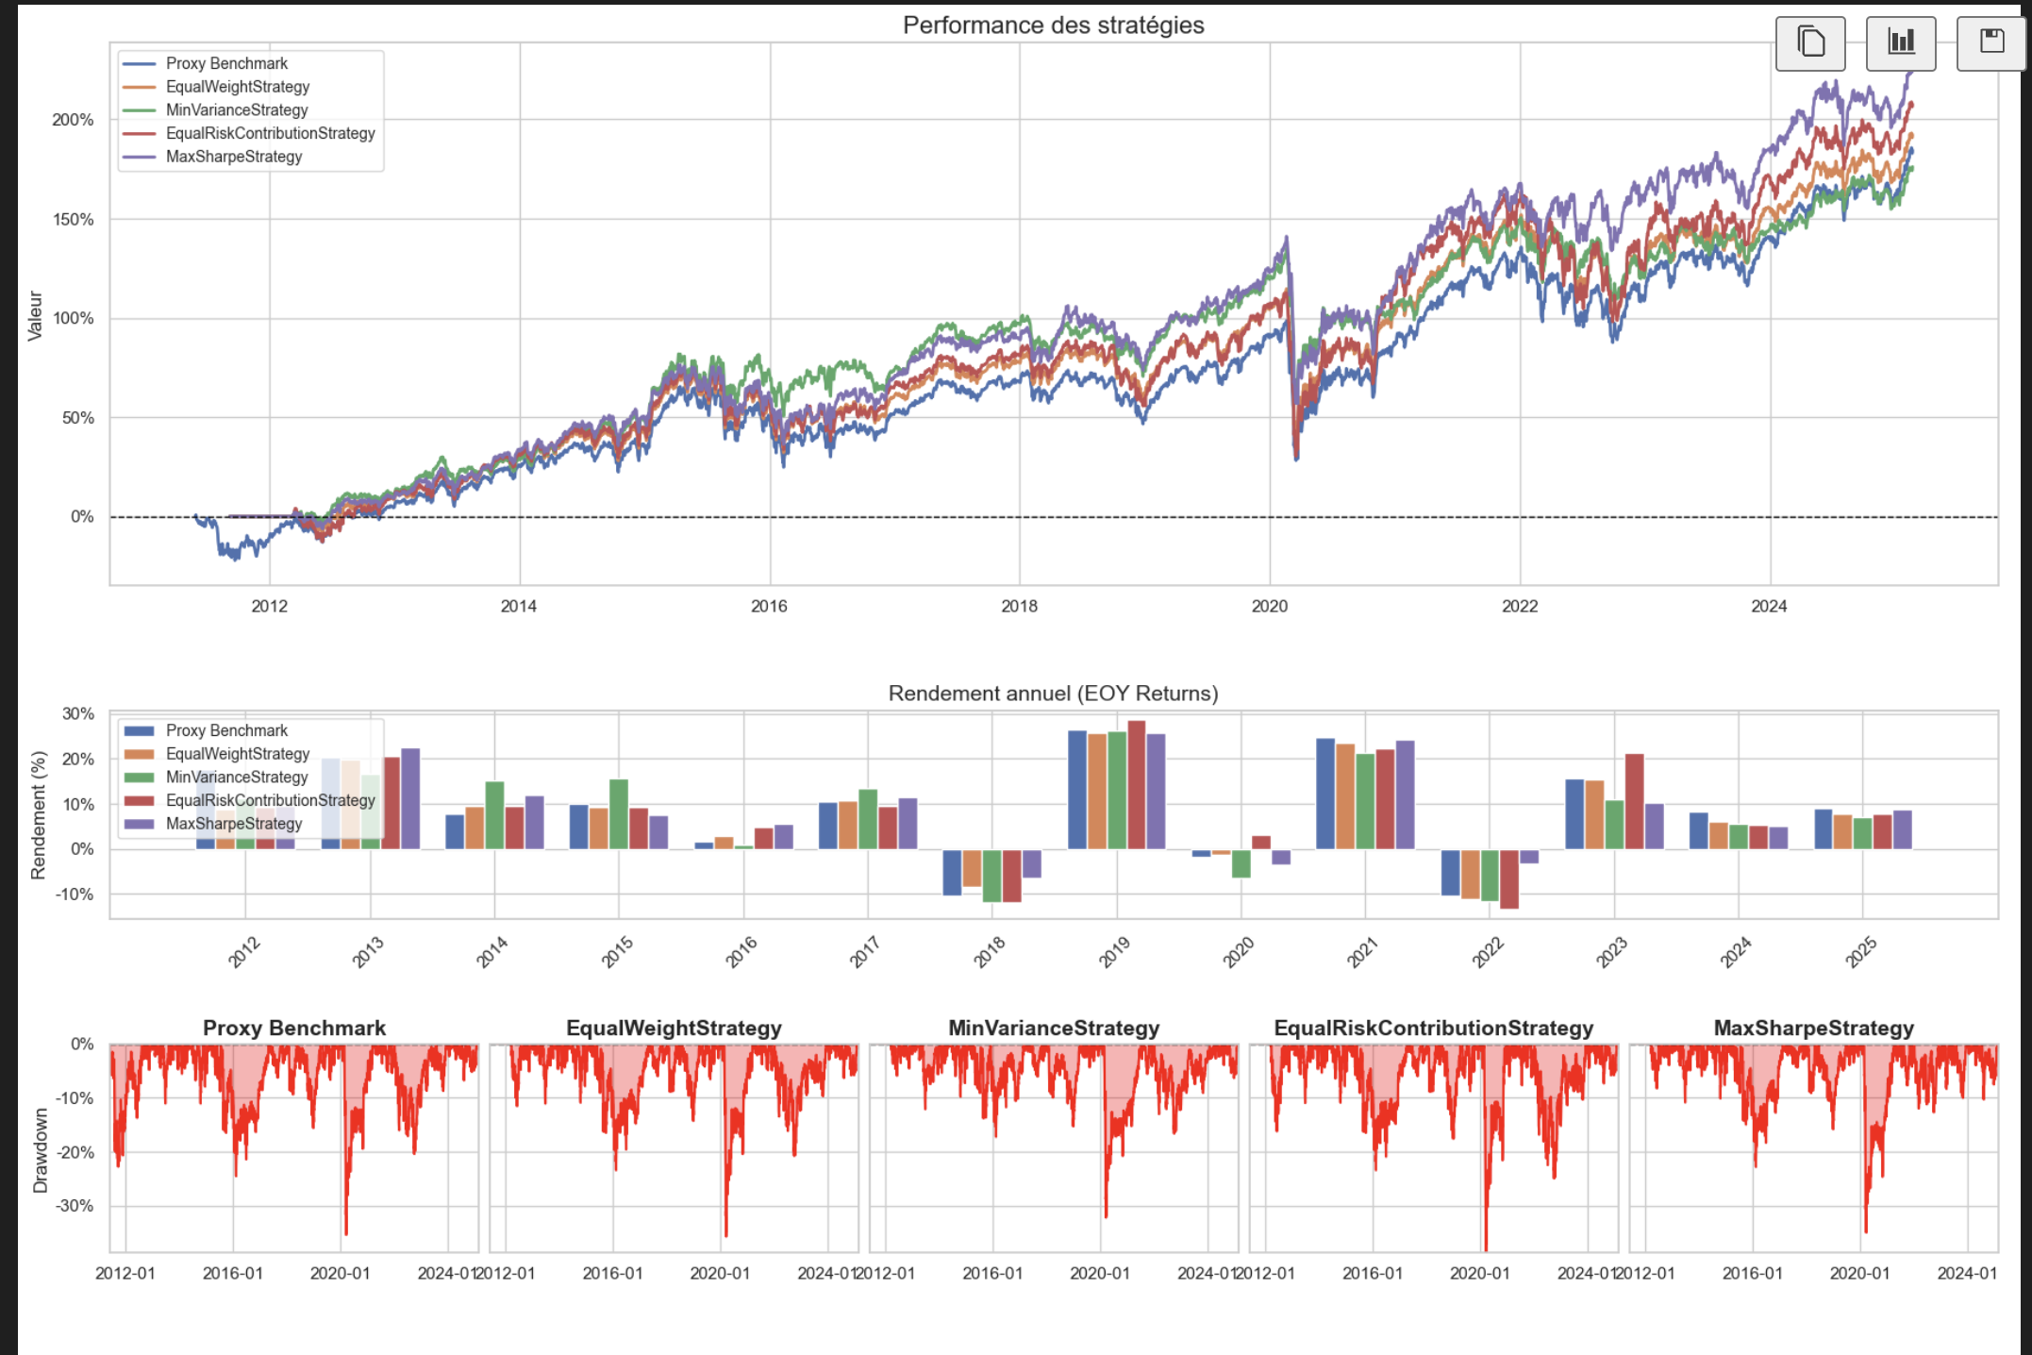
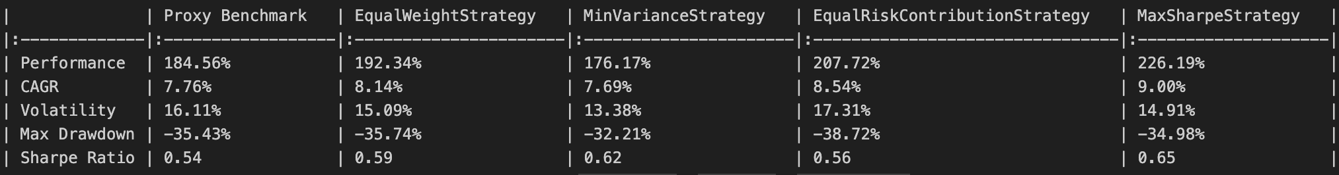
Premiers backtest : Allocation Stratégique

Slide 15
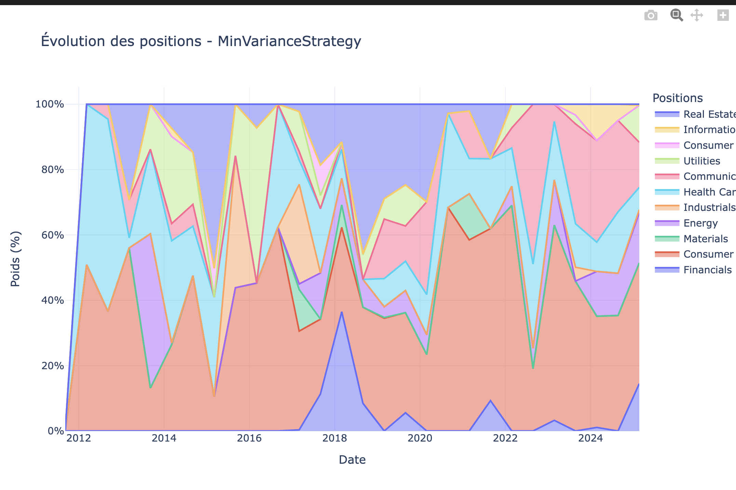
Premiers backtest : Benchmark
Evolution de l’allocation stratégique

Slide 16
Rendez-vous 3

Slide 17
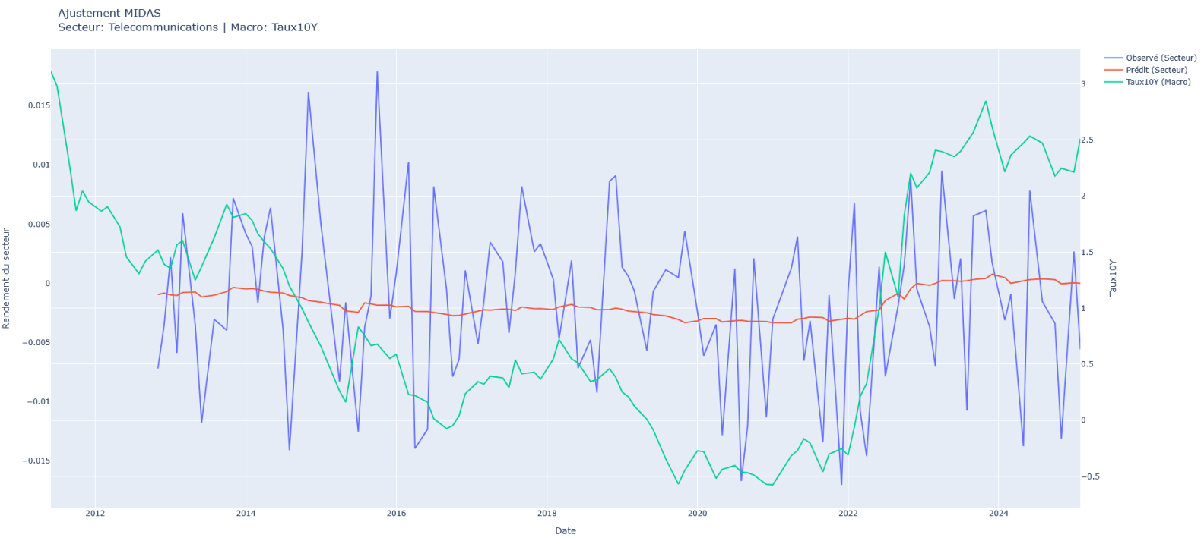
MIDAS
Régression MIDAS roulante: secteur Télécom + Taux 10Y

Slide 18
MIDAS
Expositions des secteurs aux variables macro

Slide 19
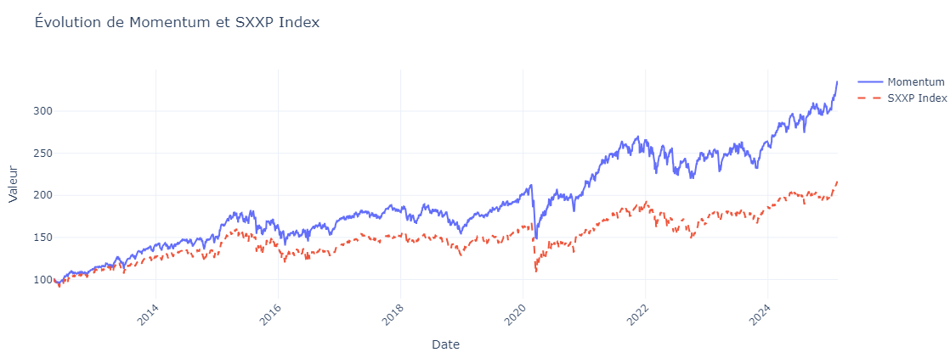
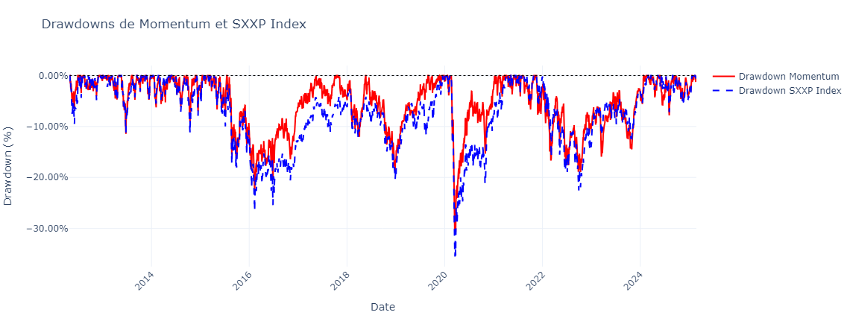
Market Timing : Stratégie Momentum

Slide 20
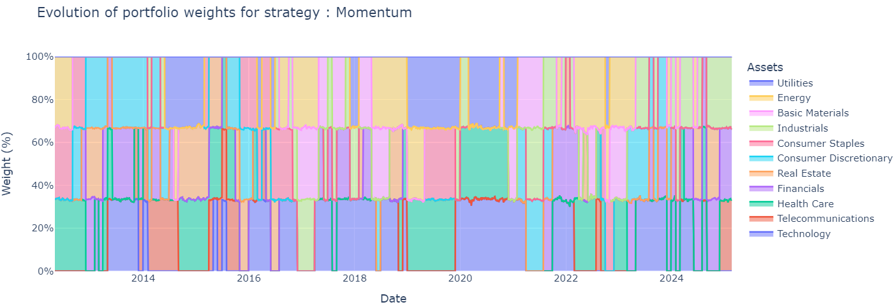
Market Timing : Stratégie Momentum
Approche validée : le momentum permet de surperformer
Next step : implémenter un tilt de l’allocation macro avec Black-Litterman

